Slide 1
مقدمه:
آفات المواد المخزونة
أكثر من 1000 نوع من الحشرات تصيب المواد المخزونة (منها 60 % خنافس – غمدية الأجنحة و حوالي 10 % الفراشات- حرشفية الأجنحة).
تضر بالصحة العامة للإنسان (حساسية – تهيج او تقرح الجلد – إصابة الجهاز التنفسي نتيجة المتبقيات مثل الكيتين والشعيرات أوالحراشيف و جلود الانسلاخ والبراز جراء إصابة المواد الغذائية بالآفات).
رصدت بعض حالات السرطان في حيوانات التجارب نتيجة تغذيتها على طحين مصاب ببعض الخنافس بسبب افرازها للكينونات quinines.
بالإضافة إلى رفض المستهلك للمواد المصابة بالآفات⸲ فإنها تعمل علي تقليل نسبة الإنبات في البذوزوخفض القيمة الغذائية للمواد المخزونه.
رفع نسبة رطوبه الخزين مما يؤدي إلى نمو الفطريات الضارة.

Slide 2
الموضوعات:
تقنيات كشف الاصابة بآفات المواد المخزونة (أدوات وطرق أخذ العينات)
Sampling Tools & Methods
التعرف على أضرارالصراصير
التعرف على أضرارالنمل الأبيض
التعرف على أضرارآفات الحبوب المخزونة
التعرف على أضرارآفات البقوليات
التعرف على آضرار آفات الثمار الجافة
التعرف على آضرار آفات الجلود
التعرف على آضرار آفات التبغ والعقاقير
التعرف على آضرار آفات الملابس
التعرف على آضرار آفات المتاحف

Slide 3
تقنيات كشف الاصابة بآفات المواد المخزونة
أ. ادوات أخذ العينات Tools
قلم العينات Spear
مخروط من النحاس او الالومنيوم - 30 سم طول * 2.5-3 سم قطر
طرف مدبب مفتوح او مغلق
يستخدم للحصول على العينات من حبوب النجيليات و الدقيق

Slide 4
عصا العينات Sampling stick
انبوبتين متداخاتين من النحاس – 100 الى 150 سم طول * 2.5 سم قطر
الطرف البعيد مدبب و القريب له مقبض
لها عدة غرف (11 غرفه) منفصلة
تستخدم للحصول على العينات من أكوام الحبوب السائبة او الموجوده في عربات السكك الحديدية او عنابر السفن او الصوامع

Slide 5
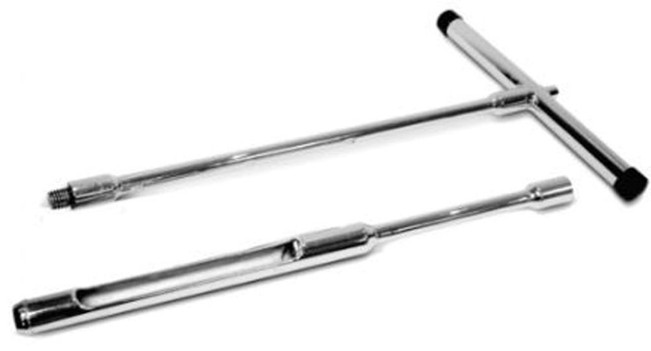
عصا الأعماق Deep layers sampling stick
ذراع طويل يتكون من عدة وصلات⸲ الطرف البعيد به وعاء اسطواني مدبب القمة
للوعاء غطاء سائب⸲ عند دفع العصا داخل الحبوب يغلق الوعاء فإذا ما وصل الى العمق المطلوب انفتح الغطاء بمجرد سحب العصا لأعلى فيمتلىء الوعاء بالحبوب
تستخدم للحصول على العينات من اعماق تصل الى 3 م

Slide 6
جهاز بليكان Pelikan apparatus
هو عبارة عن وعاء لأخذ عينات الحبوب أثناء سريانها على السير في طريقها إلى داخل الصومعة، او أثناء تفريغ السفن.

Slide 7
ب. طرق اخذ العينات Sampling Methods
الحبوب السائبة في أكوام
تؤخذ عينات الحبوب بواسطة عصا العينات من ثلاثة ارتفاعات (أعلى، وسط، وقرب القاعدة) من الجهات الأصلية الاربع (شمال، جنوب، شرق، غرب) ثم تؤخذ عينات أخرى من الجهات السابقة باستخدام عصا الاعماق.
يتم خلط جميع العينات خلطاً جيداً، ويتم فردها في شكل دائرة وتقسم إلى 4 أقسام متساوية، ويؤخذ منها أي قسمين متقابلين ويستبعد الاخران.
تكرر العملية في العينة عدة مرات إلى أن يحصل على عينة زنتها كيلوجرام واحد او نصف كيلو حسب عدد العينات.
تعبأ العينة في كيس من القماش وتوضع معها بطاقة عليها البيانات اللازمة، ويتم فحص العينة في اليوم نفسه لتقدير نسبة الإصابة.
يوضع جزء من العينة في علب محكمة من الصفيح او الألومنيوم، ومعها البيانات السابقة، ويقدر فيها المحتوى المائي للحبوب، ونسبة الشوائب.

Slide 8
الحبوب المعبأة في أكياس
تؤخذ عينات متساوية بواسطة قلم العينات من عدد من الاكياس دون تحيز، تخلط العينات مع بعضها وتعامل كما سبق.
الحبوب المعبأة في صوامع
تؤخذ العينات بواسطة جهاز بليكان على 5 فترات منتظمة أثناء التفريغ او تدفق الحبوب إلى داخل العين.
الفواكه المجففة (التمور والتين و الزبيب)
أ. اذا كانت سائبة في شكل اكوام
تؤخذ عدة عينات عشوائية متساوية الوزن بحيث تكون ممثلة للاتجاهات والارتفاعات والاعماق المختلفة لكل كومة ثم يخلط بعضها مع بعض، ويتم فحصها او عينة منها اذا كان حجمها كبيراً، من الداخل او الخارج.
ب. اذا كانت معبأة في اكياس من الورق، او صناديق من الكرتون
تؤخذ عينات عشوائية من عدد من العبوات، ويخلط بعضها مع بعض، ويتم فحصها، وتقدر نسبة الإصابة.

Slide 9
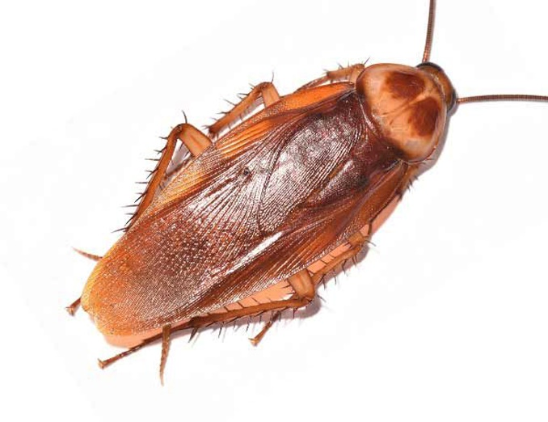
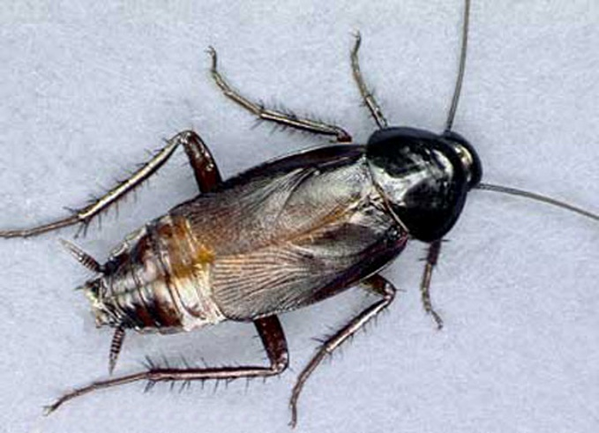
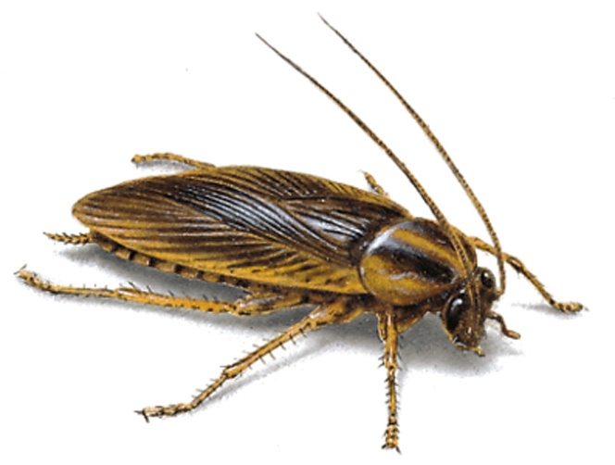
الصراصير
Order Blattodea or Blattaria رتبة الصراصير
Family: Blattidae
Periplaneta americana الصرصور الامريكي
Blatta orientalis الصرصور الشرقي
Family Blattellidae (Ectobiidae)
Blatella germanicaالصرصور الالماني

Slide 10
كيف نفرق بين ذكر وأنثي الصرصور؟

Slide 11
التعرف على الصراصير
خارجية تكوين الأجنحة
جسم مفلطح من الناحية الظهرية والباطنية
قرون الاستشعار شوكية طويلة
الاجنحة في حال وجودها تُطوى مسطحة على الجسم
أجزاء الفم قارضة
الأرجل معدة للمشي والجري
ينتهي البطن بزوج من القرون الشرجية المقسمة
يوضع البيض في شكل محفظه تسمى (محفظة البيض)
حشرات ليلية وبرية المعيشة

Slide 12
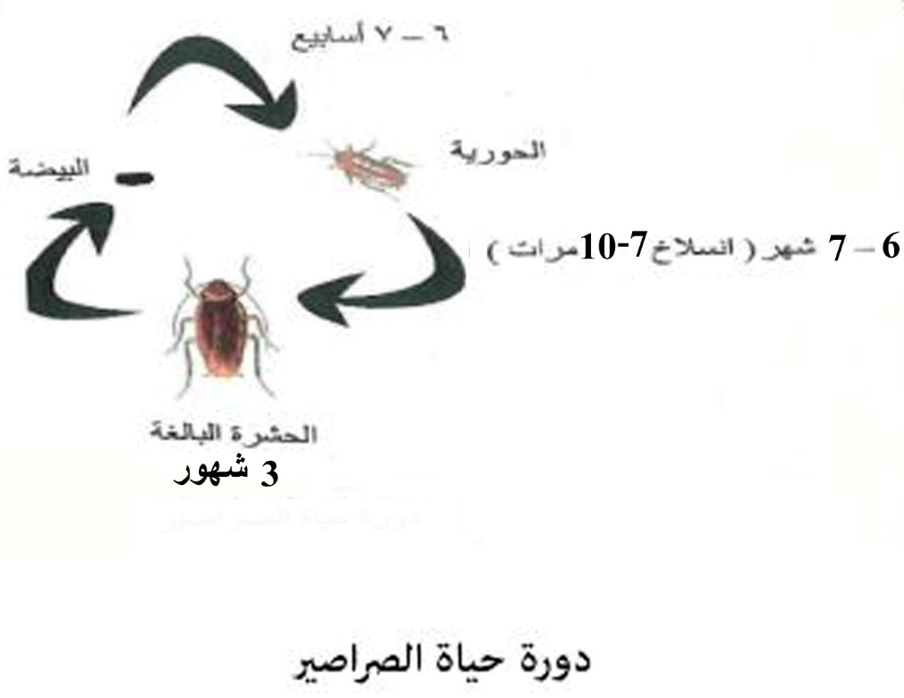
دورة حياة الصرصور

Slide 13
أضرار الصراصير
بالإضافة الي منظرها الغير مقبول⸲ فالصراصير تصدر رائحة كريهة مميزة نتيجة تغذيها على المواد العضوية.
تنقل العديد من الامراض ميكانيكياً للإنسان بسبب توجدها في الأماكن القذرة (الحمامات – بالوعات – المجاري الصحية)⸲ حيث تتلوث أرجلها وأجزاء فمها بالجراثيم عندما تتغذى على المواد الملوثة ثم تنقلها للإنسان عندما تتغذى على أطعمته⸲ أيضا يكون الأنسان عرضة للعديد من الأمراض نتيجة تبرز الصراصيرعلى الطعام المكشوف.
يمكن للصراصير أن تتغذى على الكتب والورق عندما يندر الطعام.

